Slide 1
TRƯỜNG ĐH CNTT
KHOA KH&KTTT
THIẾT KẾ TRANG WEB MUA HÀNG HỘ GANJAP
Nhóm 12:
Trần Lê Khánh Hân - CNTT
Âu Trường Giang - CNTT
Nguyễn Nguyễn Thành An - CNTT

Slide 2
OUTLINE
Giới thiệu
Nội dung thiết kế
Triển khai
Demo
Kết luận

Slide 3
01
Giới thiệu

Slide 4
Thiết kế trang web mua hàng hộ những sản phẩm từ nước ngoài.
Có khả năng triển khai để phục vụ cho đồ án.
Tạo giao diện hấp dẫn, có những tương tác cơ bản.

Slide 5
02
Nội dung thiết kế

Slide 6
a. Chi tiết quá trình
Công cụ hỗ trợ:
Visual Studio Code.
Figma.
Github.
Draw.io.
Visual Paradigm.
Quy tắc thiết kế:
Font chữ Roboto, button: 24px, tiêu đề: 32px, nội dung: 20px.
Màu sắc: #363062, #4D4C7D, #F99417, #F5F5F5.
Thư viện hỗ trợ: Không có.

Slide 7
a. Chi tiết quá trình
Nội dung xây dựng:
Khảo sát người dùng.
Thống nhất chức năng.
Phác thảo thiết kế.
Chọn các công cụ hỗ trợ.
Tiến hành code trang web.
Chức năng của website:
Nhận báo giá.
Đăng ký/đăng nhập.
Kiểm tra giỏ hàng.
Tình trạng đơn hàng.
Hình thức vận chuyển.
Khiếu nại sản phẩm

Slide 8
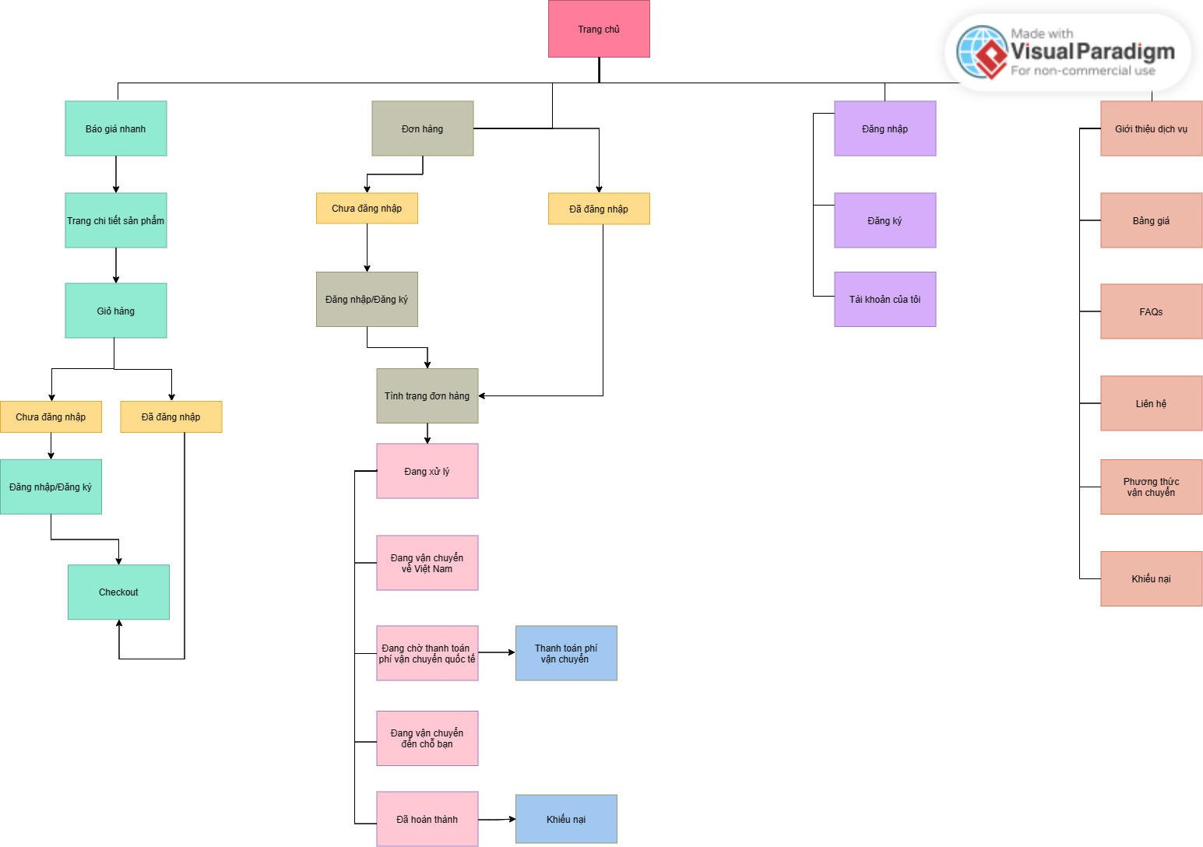
b. Thiết kế sitemap
Hình 1. Cấu trúc sitemap

Slide 9
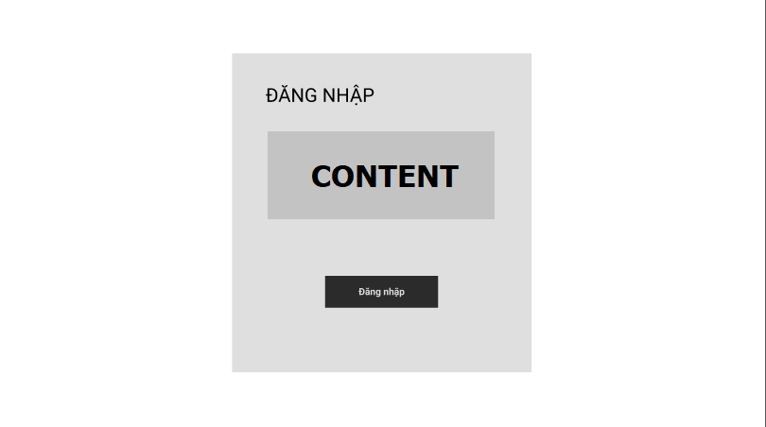
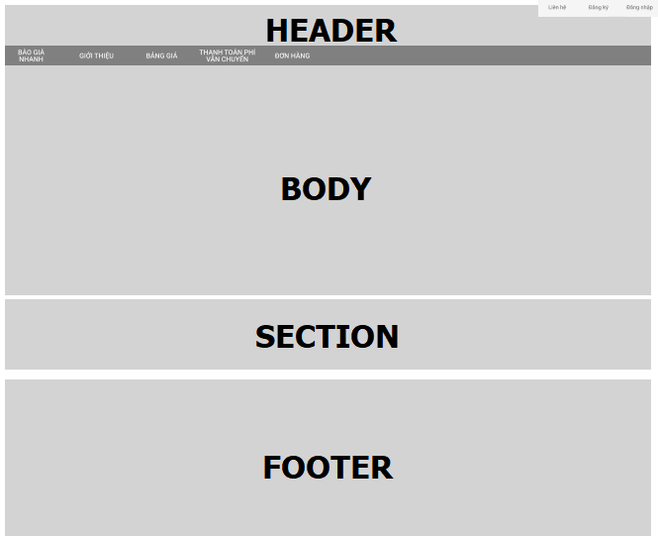
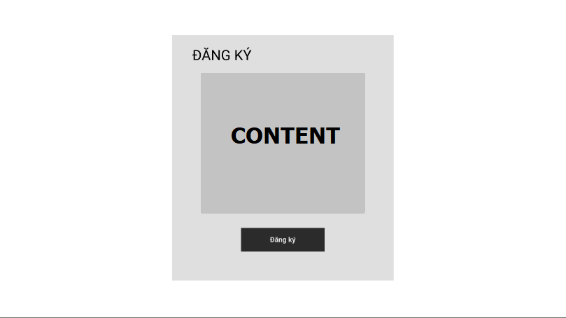
c. Thiết kế kiến trúc
Hình 3. Kiến trúc Đăng nhập
Hình 2. Kiến trúc các trang thành phần
Hình 4. Kiến trúc Đăng ký

Slide 10
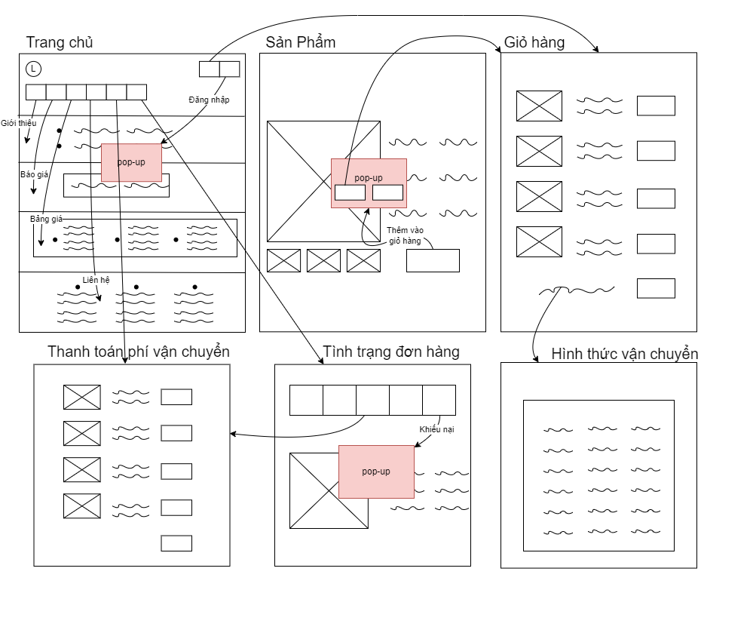
d. Thiết kế wireframe
Hình 5. Wireframe tổng thể

Slide 11
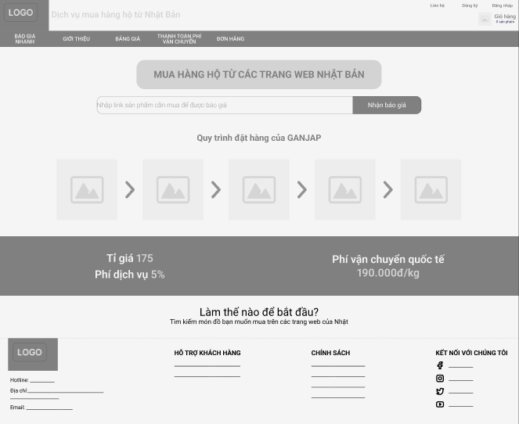
d. Thiết kế wireframe
Hình 6. Wireframe Trang chủ

Slide 12
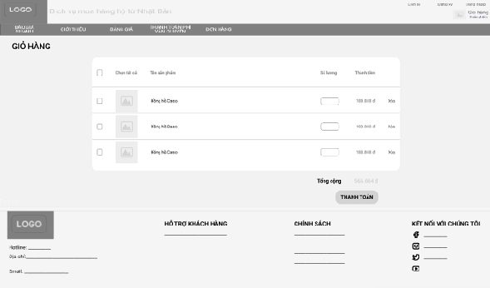
d. Thiết kế wireframe
Hình 7. Wireframe trang Giỏ hàng

Slide 13
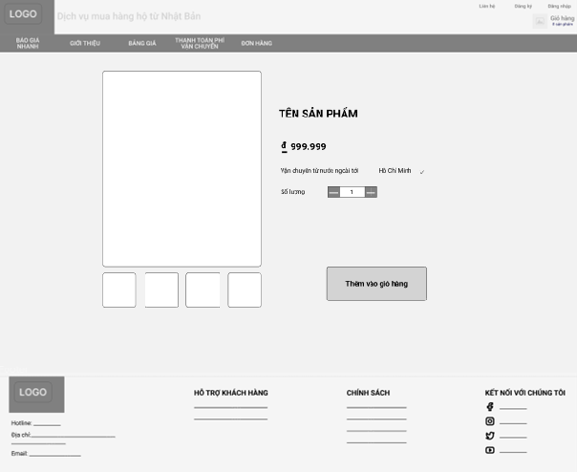
d. Thiết kế wireframe
Hình 8. Wireframe trang Sản phẩm

Slide 14
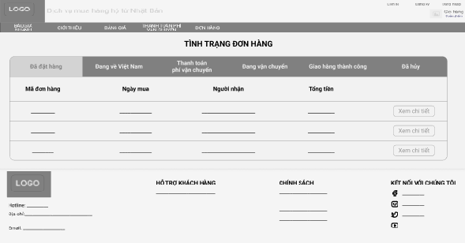
d. Thiết kế wireframe
Hình 9. Wireframe trang Tình trạng đơn hàng

Slide 15
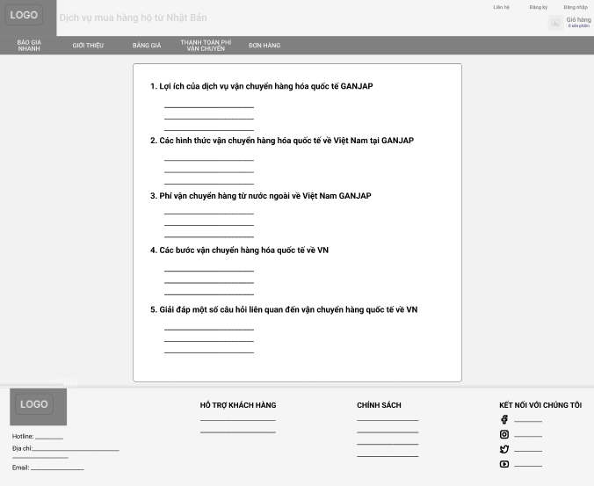
d. Thiết kế wireframe
Hình 10. Wireframe trang Hình thức vận chuyển

Slide 16
d. Thiết kế wireframe
Hình 11. Wireframe trang Đăng nhập
Hình 12. Wireframe trang Đăng ký

Slide 17
03
Triển khai

Slide 18
Phác thảo, hình dung thông qua Figma.
Làm việc trên môi trường Visual Studio Code.
Chạy web trên Live Server, hỗ trợ debug, các extension,...
Xây dựng giao diện bằng code HTML và CSS.
Tạo tương tác cơ bản với JavaScript.

Slide 19
04
Demo
Thực hiện tại lớp

Slide 20
05
Kết luận

Slide 21
Cơ bản thiết kế thành công giao diện trang web mua hàng hộ.
Tập trung cho những công việc xử lý đơn hàng và thanh toán.
Tìm cách khắc phục hạn chế, bổ sung chức năng.
Phát triển các chức năng khác trong tương lai.

Slide 22
Cảm ơn thầy và các bạn đã lắng nghe!

